Slide 1

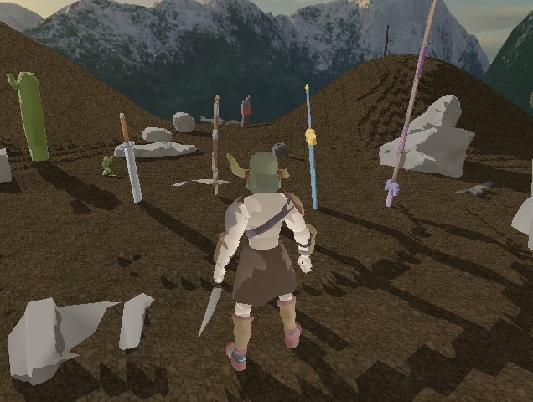
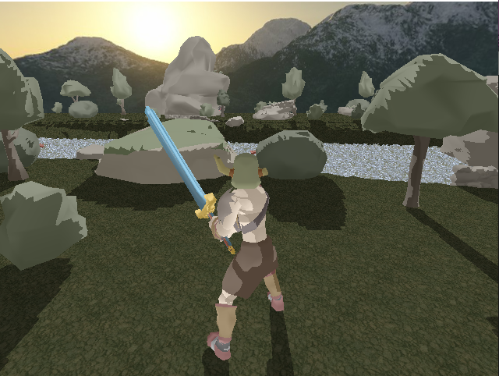
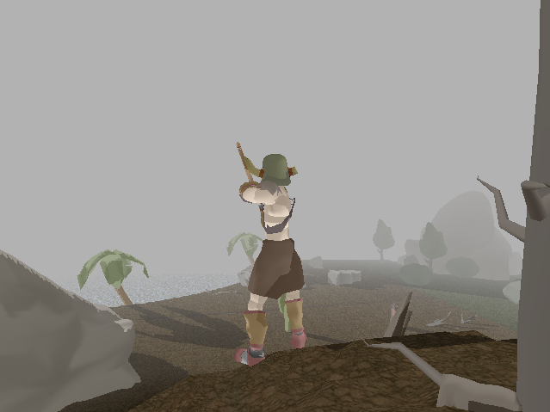
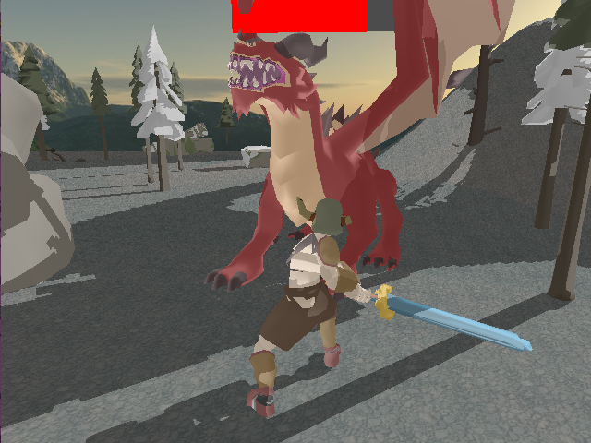
Skyfall 개발
게임공학과
지도교수 : 이용희 교수님
변진배, 고우혁, 한성재
개발배경
최근 큰 인기를 끌었던 배틀로얄 장르의 게임을 제작한다.
배틀로얄 게임에 몬스터와 숙련도 시스템을 넣어 성장 요소를 넣는다.
IMAGE
개발목표 및 내용
DirectX 12를 이용한 게임 개발
다양한 플레이어 캐릭터, 몬스터, 지형 요소 구현
그림자, 물, 안개 구현
쉐이더코드를 이용한 다양한 그래픽 효과
행동에 따른 애니메이션 동기화
IOCP 소켓 입출력 모델을 이용한 서버 구현
게임 화면
기대효과 및 시장성
• 2020년 스팀 매출 총액 TOP 12 안에 들어간 배틀 그라운드, 폴가이즈의 사례를 통해 배틀로얄 게임에 대한 수요가 높다는 것을 알 수 있다.
• 슈팅 장르가 아닌 다양한 무기로 전투하는 시스템이기 때문에, 진입 장벽이 낮다.
개발결과
IMAGE
IMAGE
IMAGE
붕괴하는 하늘섬에서
살아남아라!!!
Skyfall
IMAGE
몬스터 사냥
게임 화면

